Slide 1


TRƯỜNG ĐẠI HỌC CÔNG NGHIỆP HÀ NỘI
KHOA CÔNG NGHỆ THÔNG TIN
BÁO CÁO ĐỒ ÁN TỐT NGHIỆP
XÂY DỰNG WEBSITE BÁN SÁCH MYBOOK SỬ DỤNG LARAVEL FRAMEWORK
Giảng viên hướng dẫn: T.S Nguyễn Thị Hoa Huệ
Sinh viên thực hiện: Nguyễn Nam Phi
Mã sinh viên: 2020606964
Lớp: 2020DHHTTT02

Slide 2


NỘI DUNG
01
02
TỔNG QUAN VỀ ĐỀ TÀI
PHÂN TÍCH VÀ THIẾT KẾ HỆ THỐNG
03
04
DEMO SẢN PHẨM
KẾT LUẬN

Slide 3
01
TỔNG QUAN VỀ
ĐỀ TÀI

Slide 4
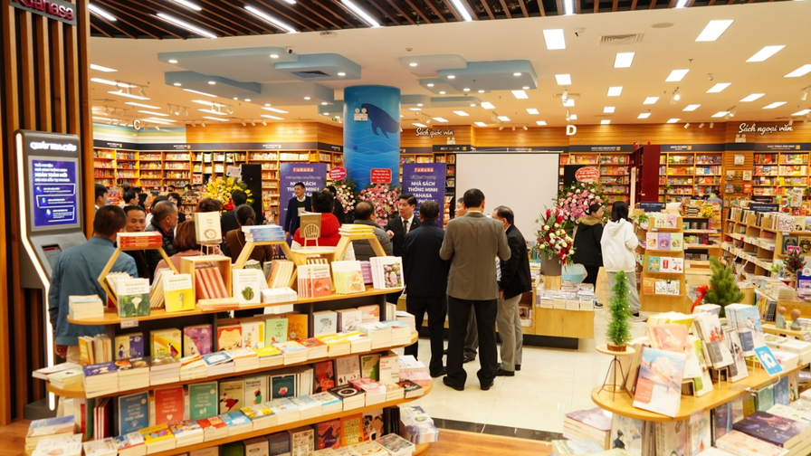
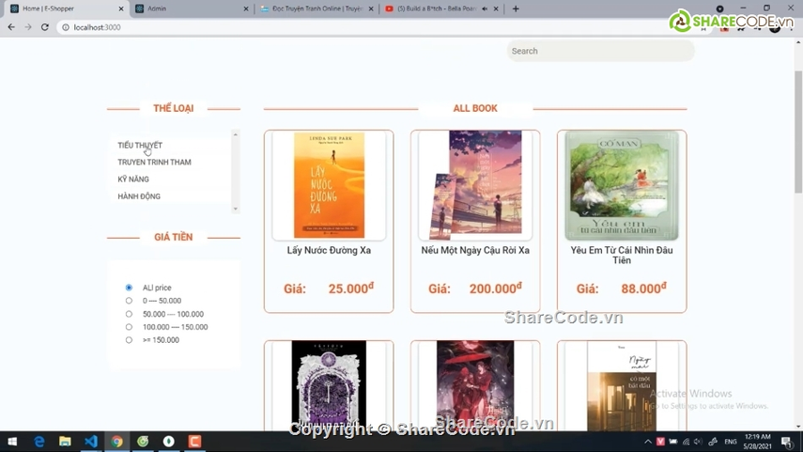
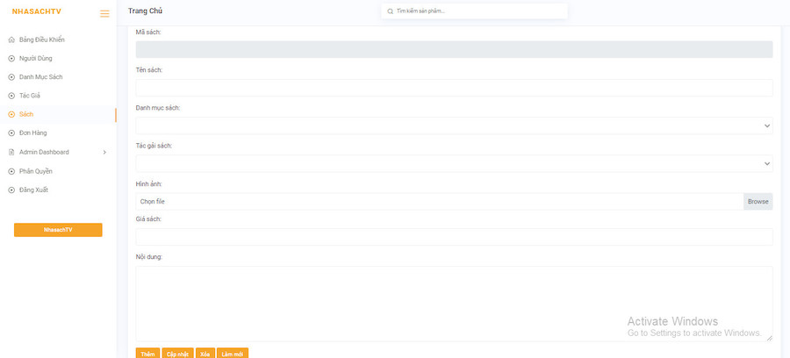
TỔNG QUAN

Slide 5




LÝ DO CHỌN ĐỀ TÀI
Nhu cầu thị trường
Giải pháp cho các cửa hàng
Lợi ích của website bán sách

Slide 6

=> Việc tạo lập website bán sách trực tuyến là xu hướng tất yếu trong thời đại công nghệ số, mang đến trải nghiệm mua sắm tiện lợi cho khách hàng và đáp ứng nhu cầu mua sắm mọi lúc mọi nơi của người tiêu dùng.

Slide 7
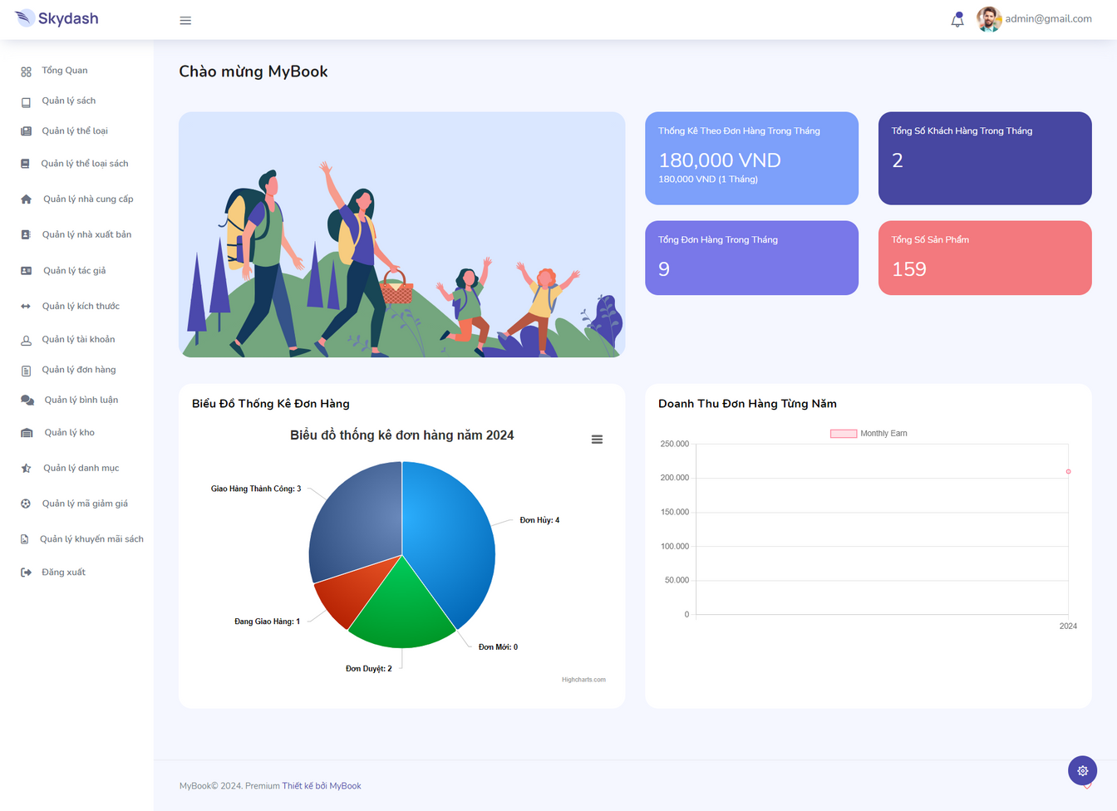






CÔNG NGHỆ VÀ NGÔN NGỮ SỬ DỤNG

Slide 8

02 PHÂN TÍCH
THIẾT KÊ
HỆ THỐNG

Slide 9
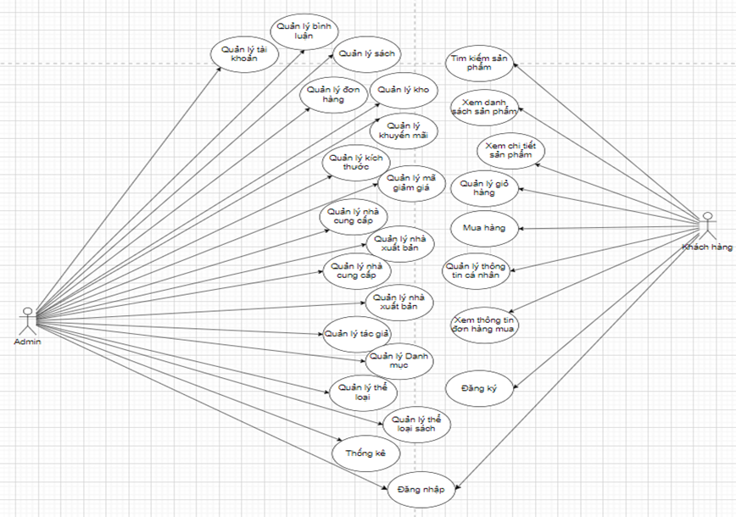
SƠ ĐỒ USE CASE TỔNG QUÁT
Khách hàng: là những người truy cập vào trang web bán sách để thực hiện các chức năng của hệ thống.
Người quản trị: thực hiện các nhiệm vụ quản trị, duy trì sự hoạt động của các chức năng hệ thống.

Slide 10
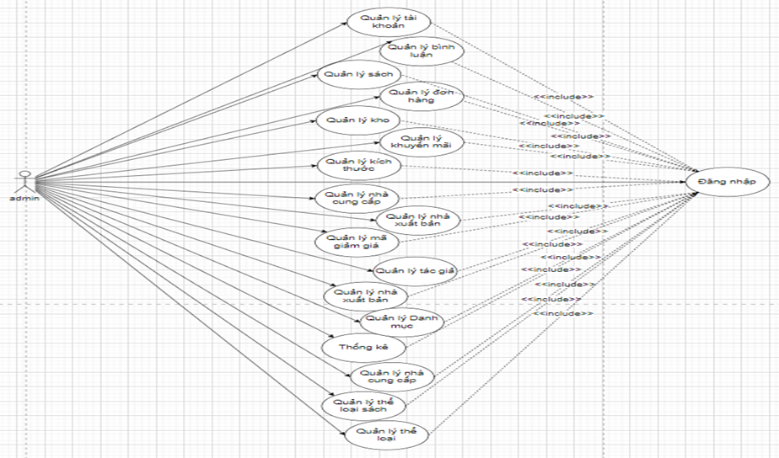
SƠ ĐỒ USE CASE CHI TIẾT
Phía Admin

Slide 11
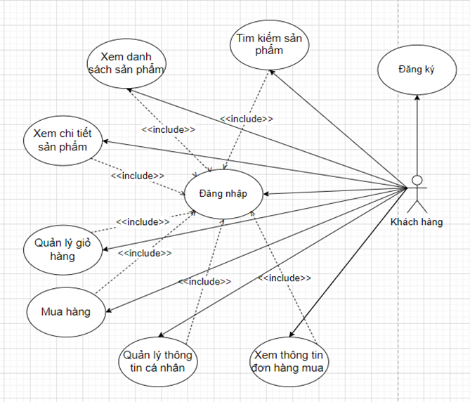
SƠ ĐỒ USE CASE CHI TIẾT
Phía khách hàng

Slide 12
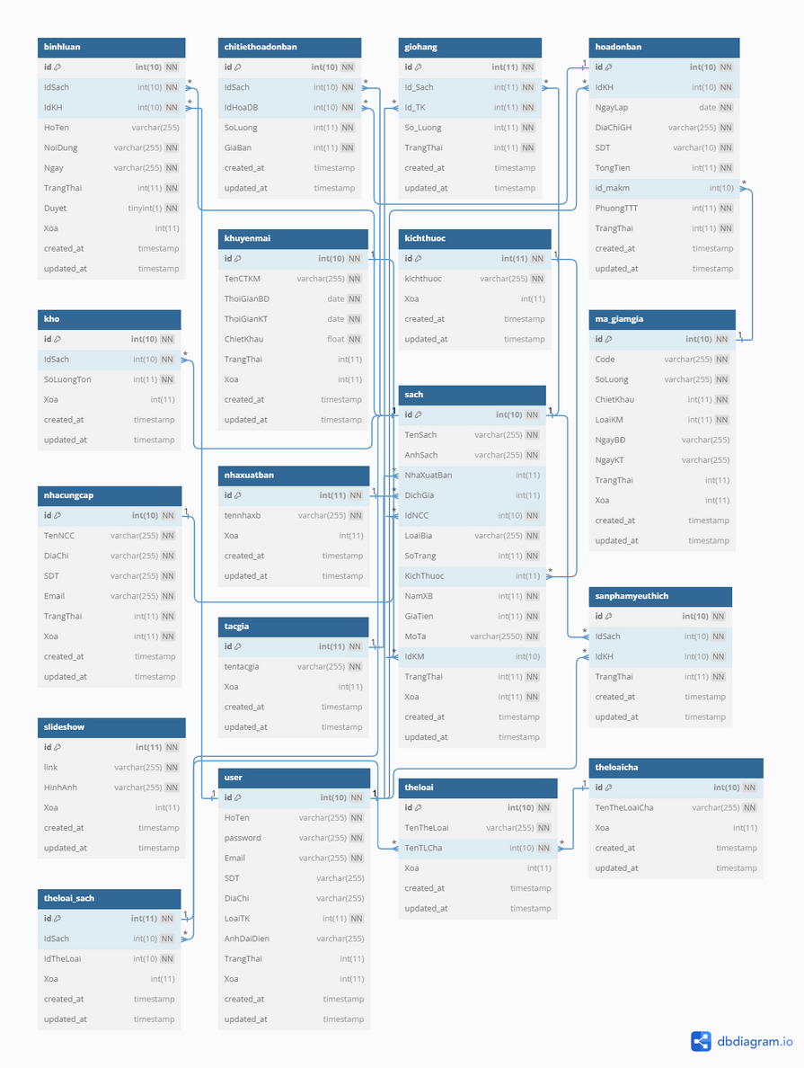
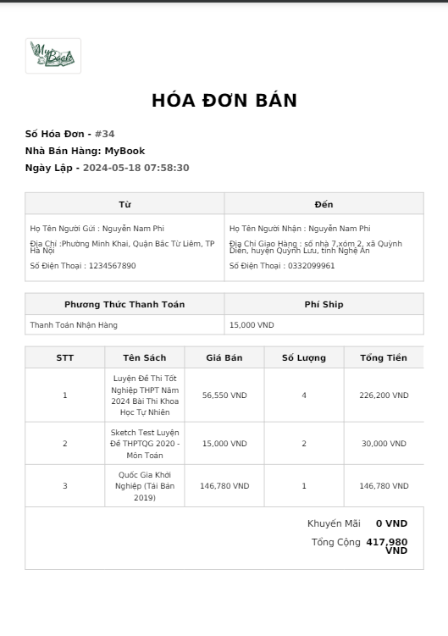
BIỂU ĐỒ THỰC THỂ LIÊN KẾT

Slide 13
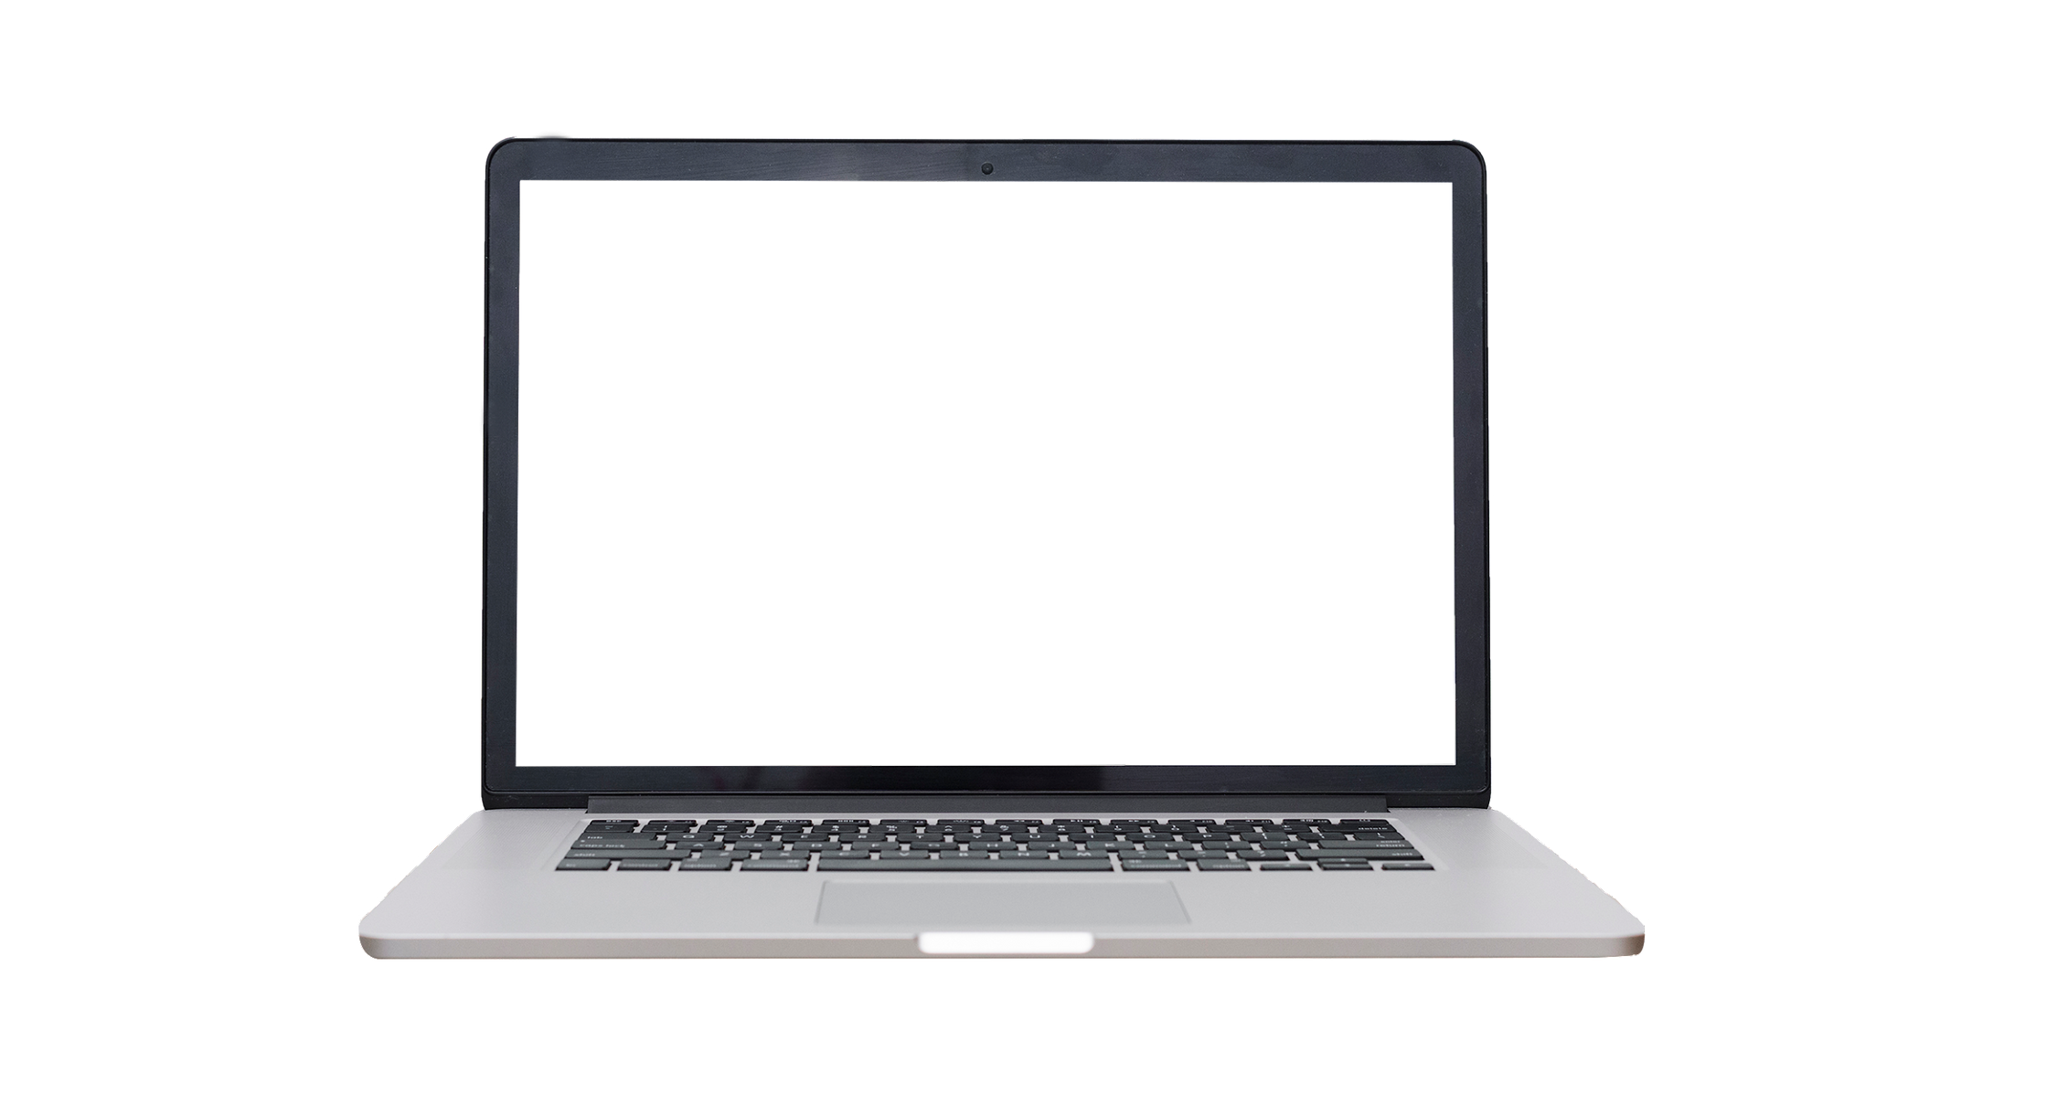
03 DEMO SẢN PHẨM

Slide 14

04 KẾT LUẬN
DAY 1
DAY 2
DAY 3
DAY 4
DAY 5

Slide 15
KẾT QUẢ ĐẠT ĐƯỢC
Kết quả đạt được
Hạn chế
Hoàn thành khảo sát, phân tích hệ thống, phân tích các use case, hoàn thành thiết kế CSDL, các luồng sự kiện, giao diện,…
Hoàn thành việc lập trình và triển khai các danh mục, chức năng đã được đề ra.
Một số chức năng vẫn còn sơ sài và một số lỗi vẫn có thể xảy ra khi sử dụng trong thực tế.
Bảo mật ứng dụng cần tăng cường hơn trong tương lai.
Giao diện vẫn cần hoàn thiện hơn dễ dùng, thân thiện với người dùng hơn.

Slide 16








HƯỚNG PHÁT TRIỂN
ĐỌC SÁCH TRỰC TUYẾN
NGHE SÁCH AUDIO
TẠO THƯ VIỆN SÁCH CÁ NHÂN
THAM GIA CỘNG ĐỒNG NGƯỜI ĐỌC SÁCH

Slide 17
THANKS FOR WATCHING
Em xin chân thành cảm ơn hội đông thầy cô đã lắng nghe và theo dõi bài thuyết trình của em.

